Slide 1
КУРСОВОЙ ПРОЕКТ «Разработка сайта по представлению IT-услуг на базе «Битрикс24»» МДК 02.01 «Технология разработки программного обеспечения»
Выполнил:
Жуков Артём Викторович
Студент 4 курса группы ИСП.20А

Slide 2
Постановка задачи:
Автоматизированная информационная система «Строительная смета» предназначена для обобщения информации о стоимости услуг и материала потраченного на ремонт. Пользователями программы выступают строители
и бухгалтера. В базу данных вноситься заказчик с его проблемой. Затем постепенно заполняется список услуг и материалов потраченных на исправление проблемы затем происходить расчёт услуг и создается смета

Slide 3
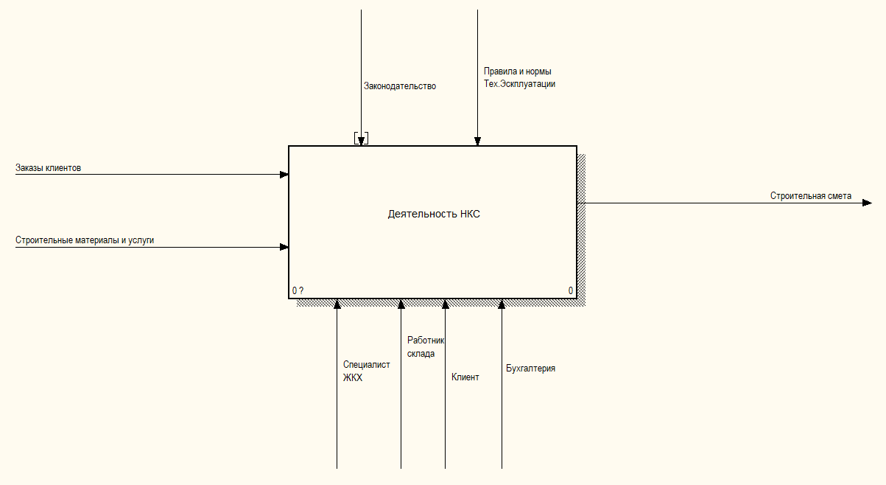
Проектирование IDEF0

Slide 4
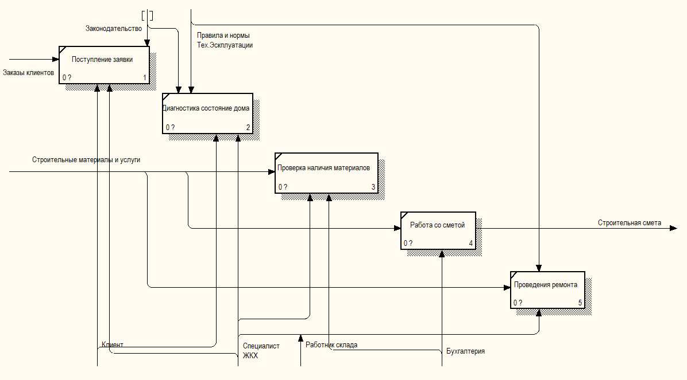
Проектирование IDEF0

Slide 5
Проектирование DFD

Slide 6
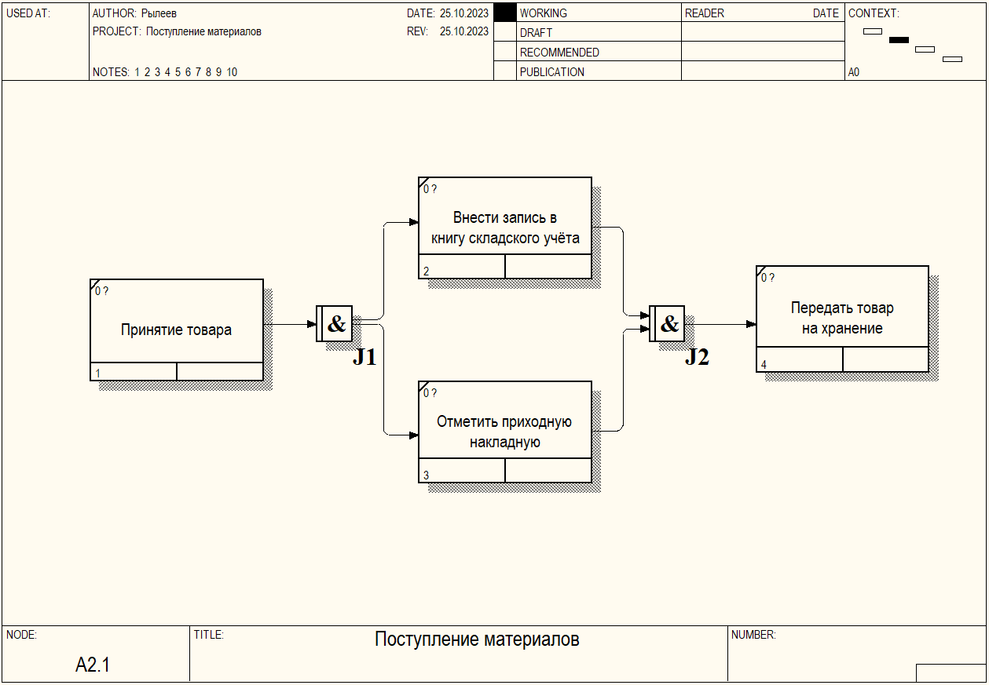
Проектирование IDEF3

Slide 7
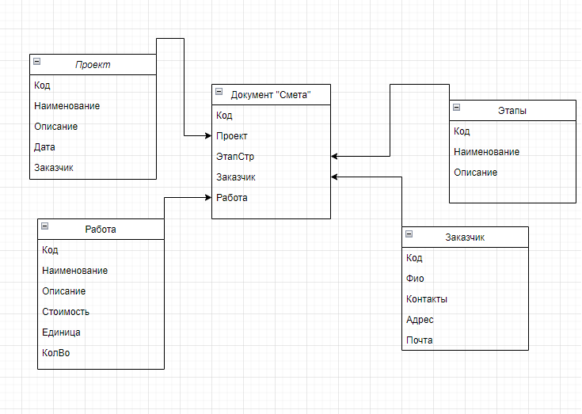
Разработка:
В качестве среды разработки выбран
1С: Предприятие — единая платформа для автоматизации деятельности организации: бухгалтерского, кадрового, управленческого и финансового учета.

Slide 8



Тестирование
Тестирование – процесс исследования и контроль качества, который состоит из планирования, проектирования, собственно проверки и анализа ее результатов.
Ошибка в неправильном способом получения областей в макете
Ошибка в неправильной ссылке на переменную

Slide 9
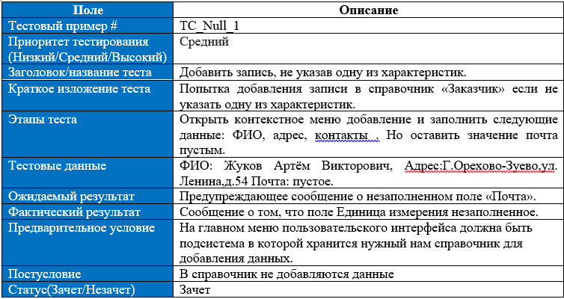
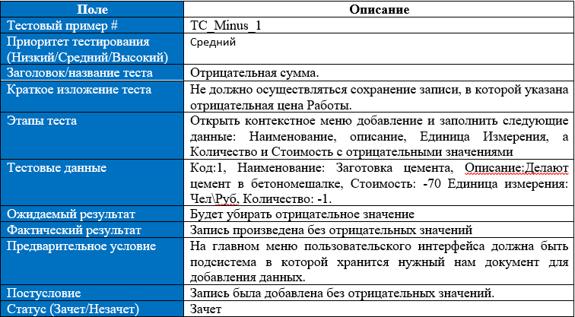
Тестирование

Slide 10
Заключение
В ходе работы над курсовым проектом разработано приложение в соответствии с этапами жизненного цикла программного продукта.
Основные этапы работы:
Разработка системного проекта и назначение разработки;
Требования к программе: к функциональным характеристикам, к надёжности и безопасности, к составу и параметрам технических средств, к информационной и программной совместимости;
Разработка технического проекта: обоснование выбора CASE – средств, проектирование модели данных;
Реализация: обоснование выбора средств разработки, руководства программиста и пользователя;
Тестирование и отладка программного продукта;
Методы и средства защиты баз данных.
В ходе работы над техническим проектом проанализирована предметная область создания строительной сметы.
Приложение предназначено для сотрудников:
Сотрудник ЖКХ;
Строитель;
Бухгатлер

Slide 11
КУРСОВОЙ ПРОЕКТ «Разработка сайта по представлению IT-услуг на базе «Битрикс24»» МДК 02.01 «Технология разработки программного обеспечения»
Выполнил:
Жуков Артём Викторович
Студент 4 курса группы ИСП.20А

